Slide 1
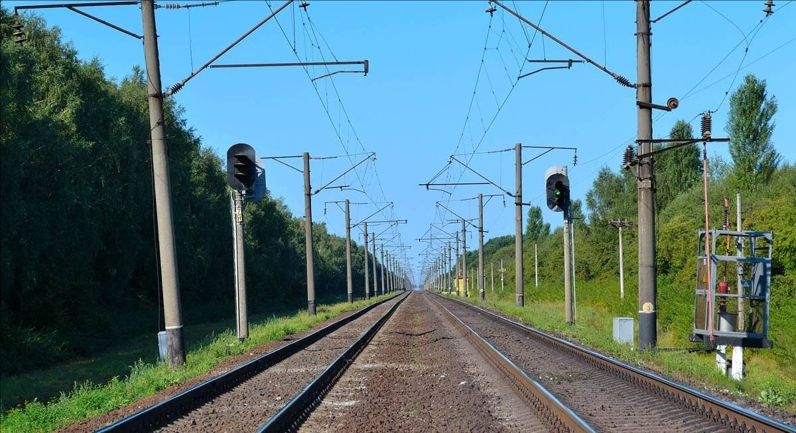


Горьковская Дирекция Инфраструктуры
Автоматизированная система формирования, получения и контроля получения инструктажа: Электронный инструктаж

Slide 2

Цель проекта
Повышение эффективности работы руководящего состава дистанции пути путем внедрения автоматизированной системы формирования инструктажа и мобильного приложения подтверждения принятия инструктажа с помощью «Мобильного рабочего места» (МРМ).

Slide 3
Последовательность выдачи инструктажа в настоящее время
Мастер выдает заявку на предупреждение;
Диспетчер заносит данные о заявке в систему АСУВОП-2;
Вручную, по заявкам мастеров всей дистанции пути, диспетчер заполняет «Журнал ежедневных инструктажей на выполнение работ, связанных с нарушением целостности пути»;
На утреннем селекторе начальник дистанции зачитывает инструктажи всем ответственным руководителям работ по очереди.

Slide 4

Недостатки существующей системы выдачи инструктажа
Большая нагрузка на диспетчера дистанции пути;
Необходимость повторно переносить данные из программы АСУВОП-2 в Журнал ежедневных инструктажей на выполнение работ, связанных с нарушением целостности пути;
Необходимость вести Журнал ежедневных инструктажей на выполнение работ, связанных с нарушением целостности пути в бумажном виде;
Значительные потери времени при получении
инструктажа.

Slide 5



Алгоритм работы программы
Руководитель работ заполняет заявку на выдачу инструктажа
Формирование электронного инструктажа
АСУВОП-2
Диспетчер подтверждает сформированный инструктаж
Начальник дистанции контролирует подтверждение инструктажа ответственными руководителями работ

Slide 6
Предлагаемая автоматизированная система выдачи инструктажа позволит
Автоматически формировать инструктаж в электронном виде на основе данных АСУВОП-2 и данных тех. карты;
Снизит нагрузку на диспетчера дистанции пути;
Позволит отказаться от бумажных носителей;
Значительно сократит время на получение инструктажа.

Slide 7
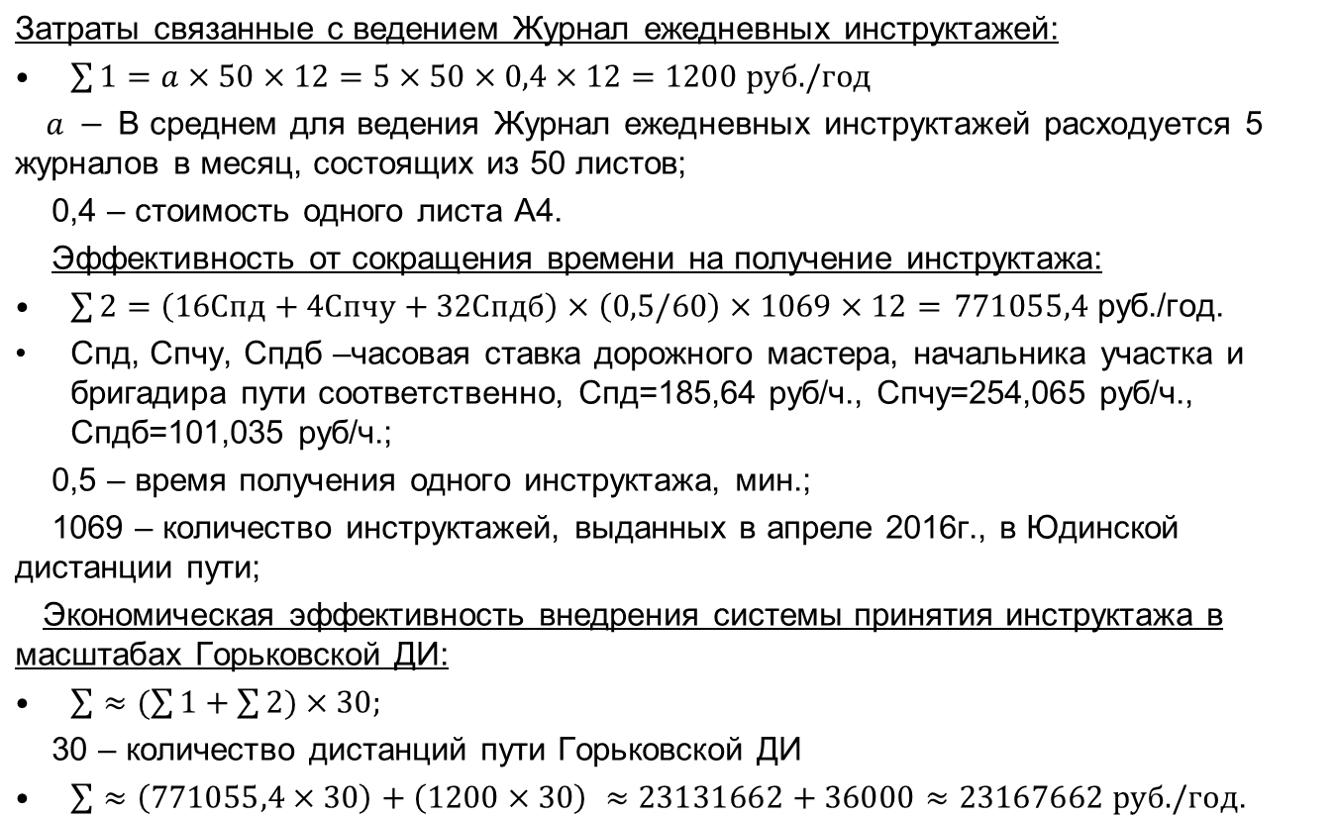
Экономическая эффективность предлагаемой системы принятия инструктажа

Slide 8
Спасибо за внимание.

